Slide 1


Операційна система та її інтерфейс
За навчальною програмою 2017 року
Урок 5

Slide 2
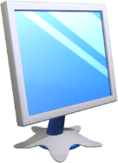
Операційна система
Розділ 1 § 5
порядок увімкнення та вимкнення комп'ютера;
Ти дізнаєшся
що таке операційна система;
Пригадай
як управляти значками на Робочому столі за допомогою миші;
з якими програмами можна працювати на комп'ютері.
що таке інтерфейс операційної системи;
які елементи управління має операційна система Windows;
з якими об'єктами можна працювати в ОС Windows.

Slide 3
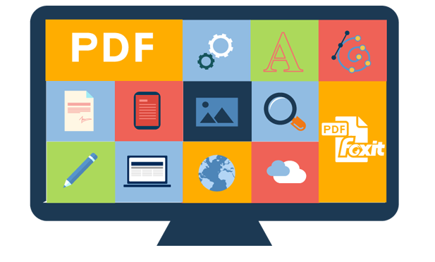
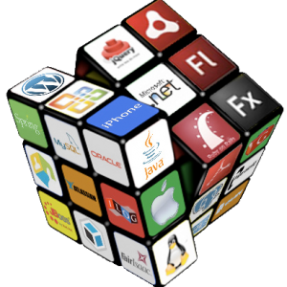
Що таке операційна система?
Розділ 1 § 5
Комп'ютер не може працювати без програм, без них він буде лише набором електронних пристроїв.

Slide 4
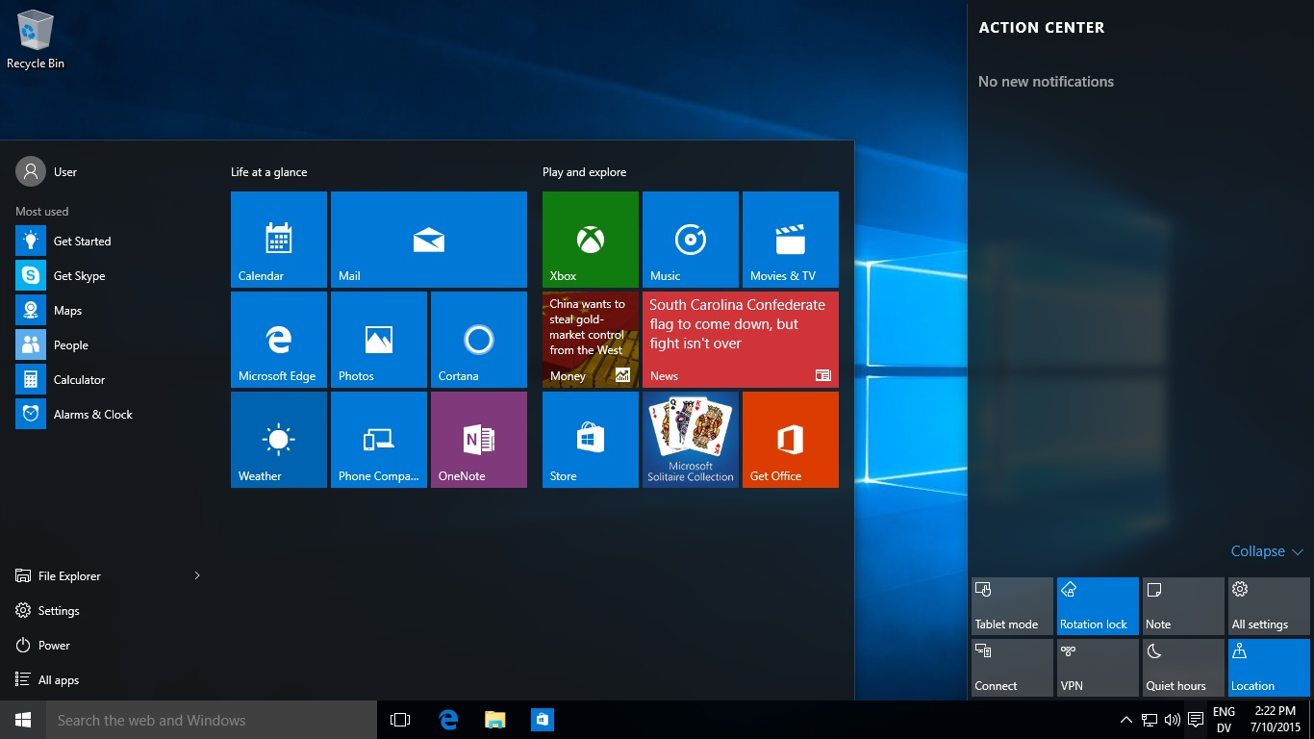
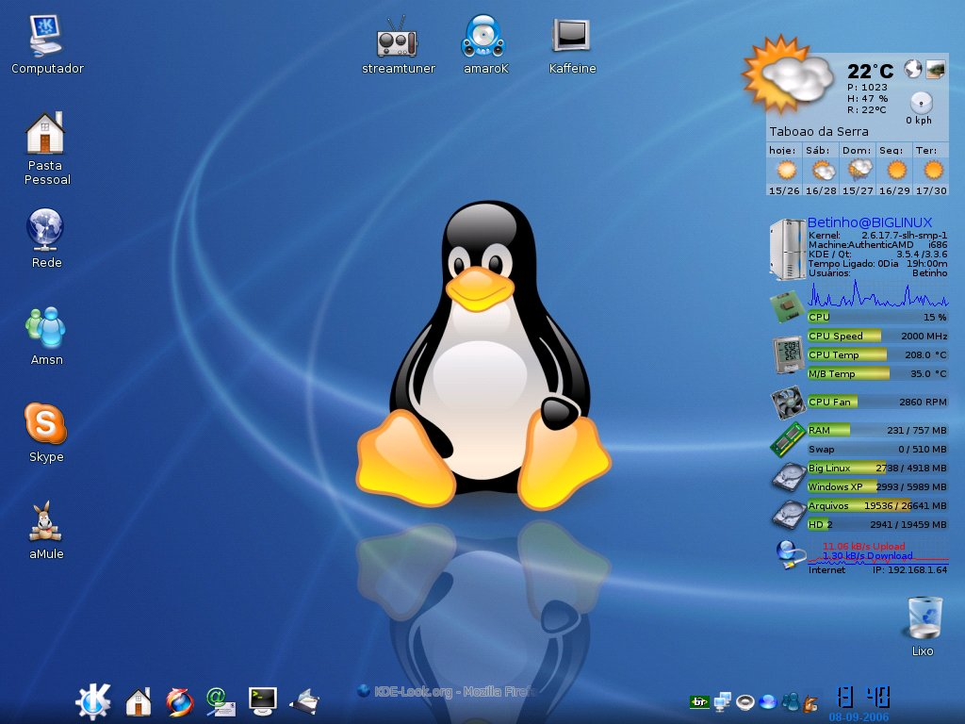
Що таке операційна система?
Розділ 1 § 5
Для управління роботою всіх пристроїв комп'ютера використовуються операційні системи (ОС).
Windows
Linux та інші.

Slide 5


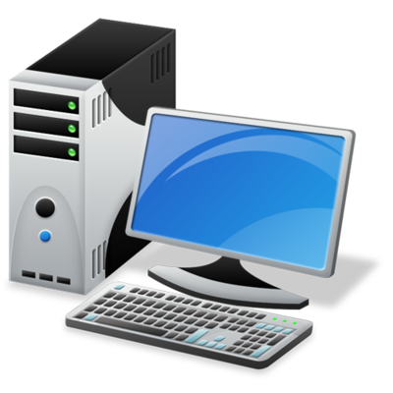

Що таке операційна система?
Розділ 1 § 5
Операційна система (ОС) — це набір програм, який забезпечує управління роботою комп'ютера.
Управління
роботою програм і всіх складових комп'ютера;
координування
роботи окремих складових комп'ютера;
Зв'язок
користувача з комп'ютером.

Slide 6

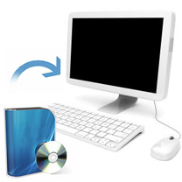
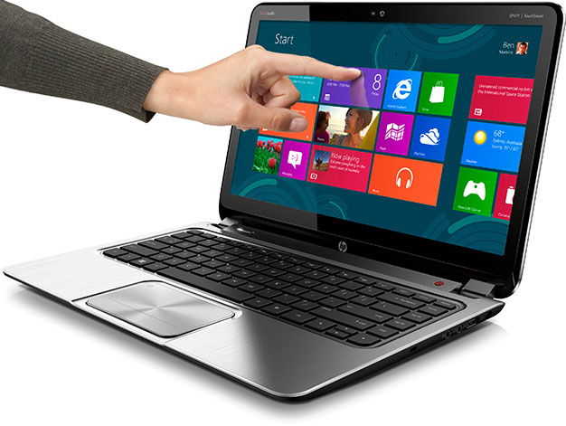
Що таке операційна система?
Розділ 1 § 5
Останнім часом операційні системи на комп'ютери встановлюють виробники або фірми, що займаються комплектацією комп'ютерів, їх продажем та обслуговуванням. Однак користувач за потреби може самостійно встановити іншу операційну систему на своєму комп'ютері.

Slide 7


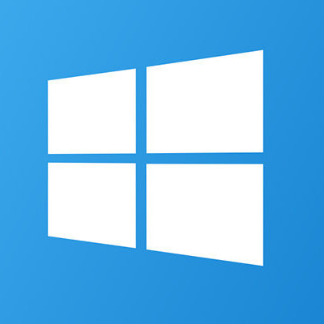
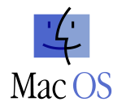
Що таке операційна система?
Розділ 1 § 5
Деякі сучасні операційні системи вільно розповсюджуються і використовуються. Для використання інших операційних систем слід придбати відповідний пакет програм, що матиме ліцензію на використання, і встановити їх на своєму комп'ютері.
Ліцензії на вільне використання
Придбання ліцензії на використання
Linux
Android
Windows
Mac OS

Slide 8
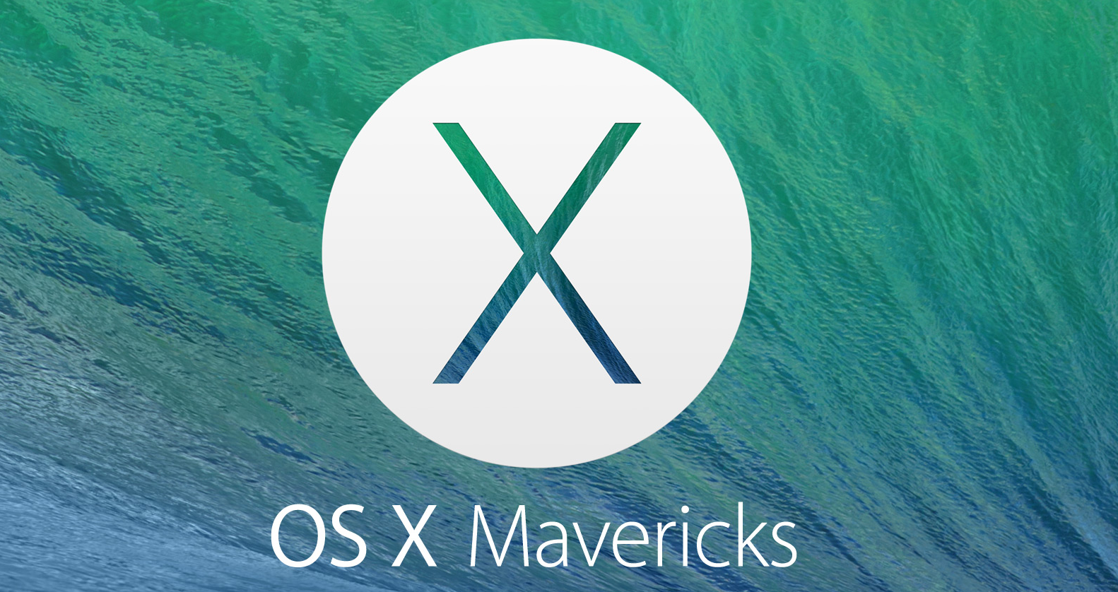
Що таке операційна система?
Розділ 1 § 5
Цікаво
Ліцензія (лат. licentia — дозвіл) — у загальному значенні це документ, у якому зазначається дозвіл на використання об'єкта чи процесу.
Остання версія Мас OS X із назвою Mavericks розповсюджується вільно для комп'ютерів компанії Apple.

Slide 9
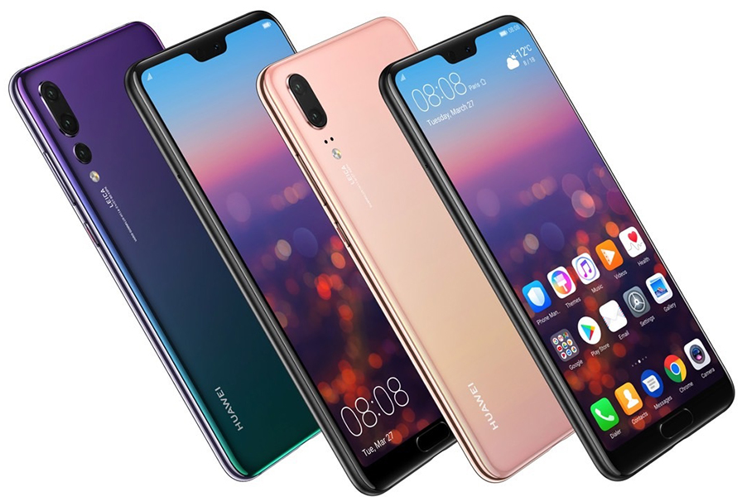
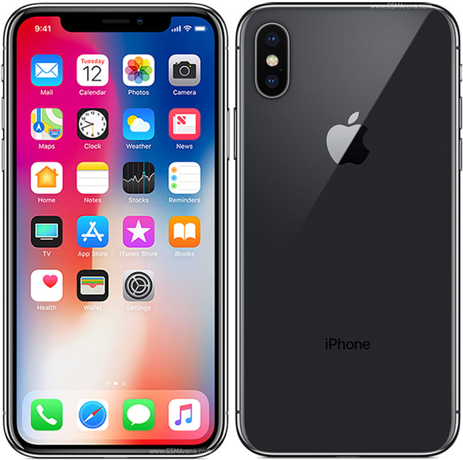


Що таке операційна система?
Розділ 1 § 5
Сучасні мобільні пристрої (планшети та смартфони) часто оснащують операційною системою, яка поставляється їх виробником.
Android
iOS

Slide 10

Що таке операційна система?
Розділ 1 § 5
Так, наприклад, мобільні пристрої, вироблені американською корпорацією Apple Inc., оснащені власною унікальною операційною системою iOS.
Основні переваги цієї операційної системи — у малій витраті енергії смартфона та великій кількості ліцензійних додатків (App Store) на всі випадки життя, які мають постійну підтримку й оновлення програмного забезпечення.

Slide 11

Що таке операційна система?
Розділ 1 § 5
Найпоширенішою операційною системою в світі мобільних пристроїв є Android, яку розробила та супроводжує компанія Google.
Головними перевагами цієї операційної системи є масовість, висока працездатність і продуктивність, зручність при встановленні різноманітних додатків (Google Play), які не потребують ліцензій і відповідно додаткових витрат.

Slide 12

Що таке інтерфейс операційної системи?
Розділ 1 § 5
Однією з функцій операційної системи є забезпечення управління комп'ютером і зручного його використання користувачем. Для цього будь-яка операційна система має систему вказівок і правил роботи.
У різних операційних системах передбачено різні способи введення вказівок і перегляду результатів їх виконання, тобто різний інтерфейс операційної системи (від англ. interface — область взаємодії).

Slide 13
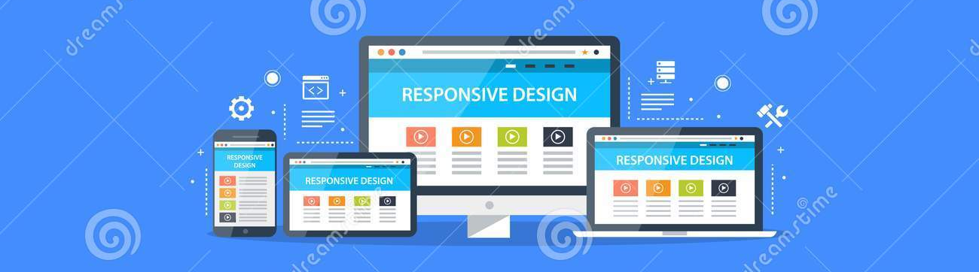
Що таке інтерфейс операційної системи?
Розділ 1 § 5
Інтерфейс користувача операційної системи — набір правил і засобів, які забезпечують обмін повідомленнями між користувачем і комп'ютером.

Slide 14
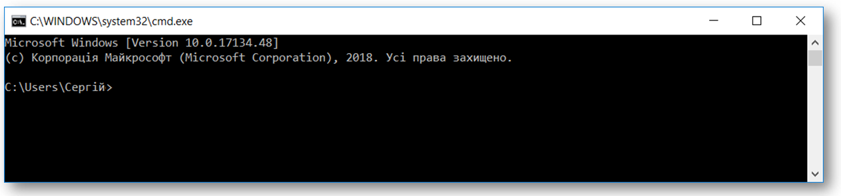
Що таке інтерфейс операційної системи?
Розділ 1 § 5
У перших операційних системах передбачалась можливість уведення користувачем із клавіатури вказівок для управління комп'ютером. Для цього призначено командний рядок, що відображається на екрані. Такий інтерфейс називають командним.

Slide 15
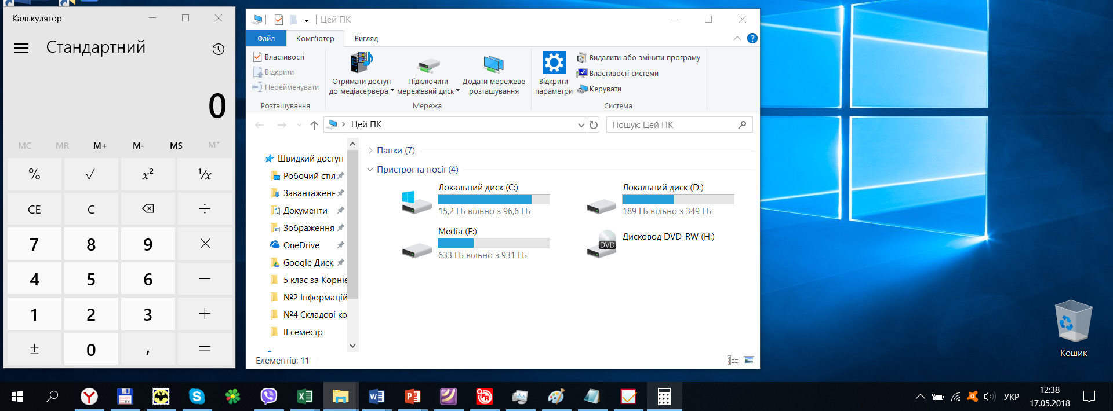
Що таке інтерфейс операційної системи?
Розділ 1 § 5
У сучасних операційних системах передбачено зручніший для користувача графічний інтерфейс.

Slide 16


Що таке інтерфейс операційної системи?
Розділ 1 § 5
При використанні графічного інтерфейсу вказівки не потрібно вводити з клавіатури. Достатньо обрати мишею відповідний графічний об'єкт, що відображається на екрані монітора:
значок
вказівку меню
елемент списку
кнопку
вікно
Іноді передбачено додаткову можливість введення потрібних вказівок голосом.

Slide 17
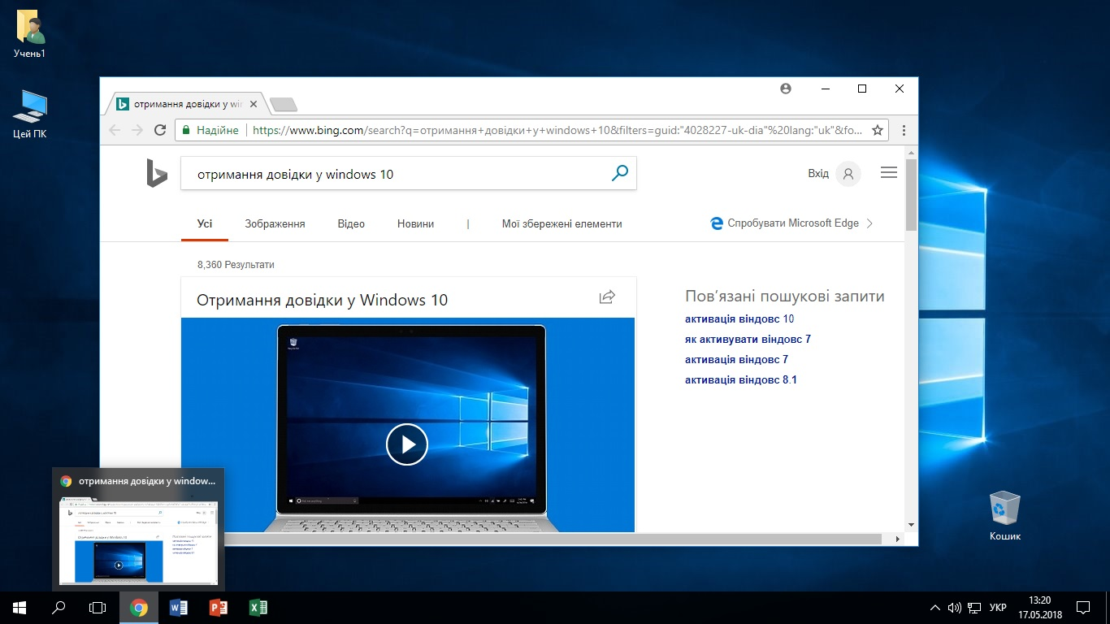
Які елементи управління має операційна система Windows 10?
Розділ 1 § 5
Вікно програми
Значки
Робочий стіл
Кнопка Пуск
Ескіз вікна
Панель завдань

Slide 18

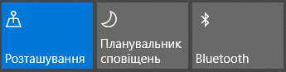
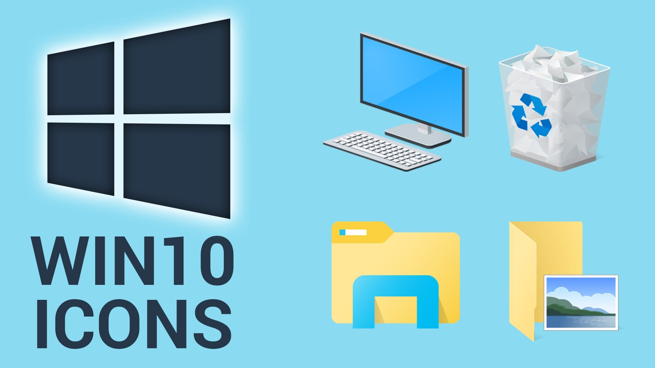
Які елементи управління має операційна система Windows 10?
Розділ 1 § 5
Уведення вказівок в операційній системі Windows 10 може здійснюватися за допомогою різноманітних графічних об'єктів.
Елементами управління є:
кнопки
вказівки меню
спеціальні графічні значки
Клацання мишею на яких приводить до виконання певної дії, що закріплена за кожним з них.

Slide 19
Які елементи управління має операційна система Windows 10?
Розділ 1 § 5
На Робочому столі, як правило, у нижній частині екрана, розташована Панель завдань. За замовчуванням вона постійно міститься на екрані й не перекривається іншими вікнами. Панель завдань є важливим елементом інтерфейсу Windows 10.
Кнопка Пуск
Звук
Дата та час
Сповіщення
Панель швидкого доступу
Мовна панель
Кнопка Згорнути все

Slide 20
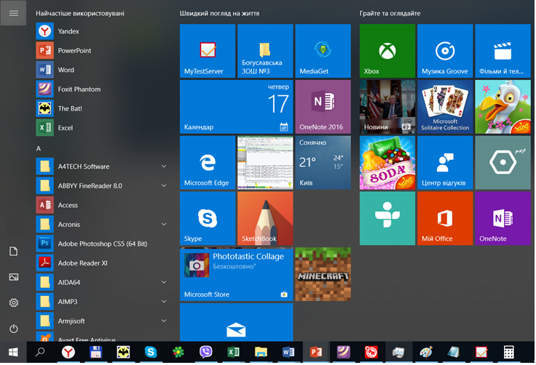
Які елементи управління має операційна система Windows 10?
Розділ 1 § 5
За допомогою кнопка Пуск можна відкрити головне
меню системи, що забезпечує доступ до всіх програм і містить вказівки для роботи з операційною системою та її налаштування. Різні меню включають перелік вказівок, з яких можна обирати потрібну.

Slide 21
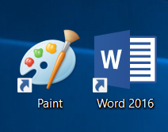
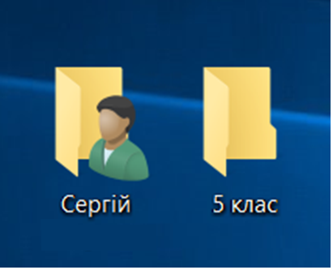
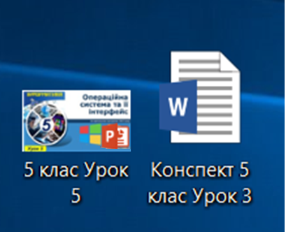
З якими об'єктами можна працювати в ОС Windows 10?
Розділ 1 § 5
Ти вже знаєш, що на Робочому столі розташовуються у вигляді значків різні об'єкти:
програми
папки
файли

Slide 22
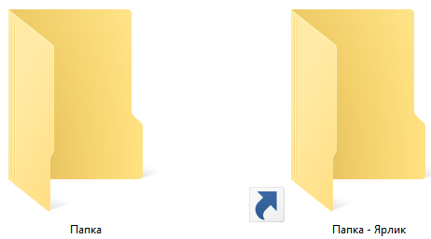
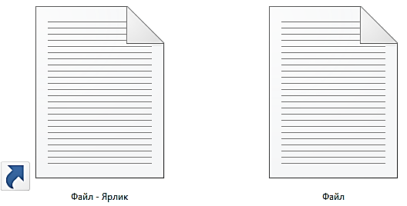
З якими об'єктами можна працювати в ОС Windows 10?
Розділ 1 § 5
Особливим об'єктом ОС Windows є ярлик: на значку в лівому нижньому куті зображена стрілка.
Ярлик — посилання на певний об'єкт операційної системи, що міститься на одному з носіїв даних.

Slide 23
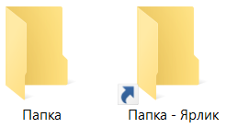

З якими об'єктами можна працювати в ОС Windows 10?
Розділ 1 § 5
Для кожного об'єкта можна створити будь-яку кількість ярликів. Після створення ярлика існує зв'язок між ним і місцем знаходження об'єкта. Якщо після створення ярлика змінюється місце збереження об'єкта, то попередньо створені ярлики слід видаляти і за потреби створювати нові.
При видаленні ярлика, об’єкт не видаляється.

Slide 24
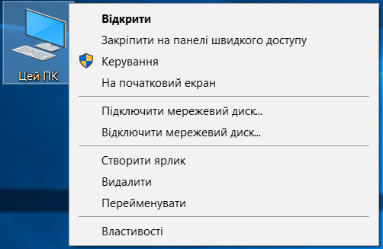
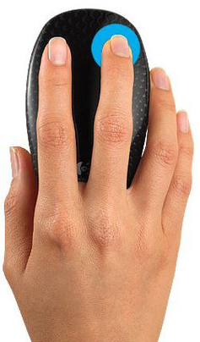
З якими об'єктами можна працювати в ОС Windows 10?
Розділ 1 § 5
Кожний об'єкт ОС Windows 10 має назву і властивості. Список основних властивостей об'єкта і вказівок для дій, які можна з ним виконувати, міститься в контекстному меню.
Натиснути праву кнопку

Slide 25

Повторюємо
Розділ 1 § 5
Види інтерфейсів ОС
Командний
Графічний
Об’єкти
Елементи управління
Робочий стіл
Папка
Файл
Ярлик
Меню
Кнопки
Спеціальні знаки

Slide 26

Дайте відповіді на запитання
Розділ 1 § 5
Чому не можна працювати на комп'ютері без операційної системи?
Хто має встановлювати операційну систему на новий комп'ютер?
Що таке інтерфейс операційної системи?
Назвіть різні види інтерфейсу операційної системи. Чим вони відрізняються?
Що належить до об'єктів операційної системи?
Чим відрізняються програма та її ярлик? Як можна відрізнити їх за виглядом значка?

Slide 27
Дякую за увагу!
За навчальною програмою 2017 року
Урок 5

